Slide 1
Open Addressing
Cryptographic Hashing
Wonseok
(SWE Intern)
Notes:
오늘 발표를 맡게 된 장원석이라고 합니다.
주제는 10강인 해시 테이블의 Open Addressing 방식과
그 간단한 예시를 하나 들고자 합니다.

Slide 2
What is Open Addressing
Probing
Delete
Cryptographic Hashing
목차
Notes:
강의에서 설명한 목차는 다음과 같습니다.
Open Addressing이란 무엇이고, 어떻게 구현하며
삭제 연산은 어떻게 하고 마지막으로 해시가 사용되는 간단한 예시입니다.

Slide 3
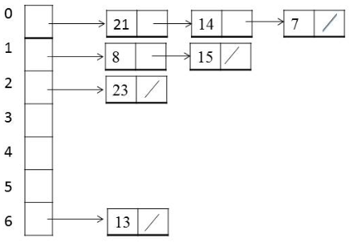
Open Addressing
한 슬롯에 하나의 값만 저장되도록 하는 Array 방식의 해시.
해시값 충돌 시 다른 주소에 저장하므로 Open Addressing이라 함.
21
0
1
2
3
4
5
6
21
14
14
7
7
< Open Addressing >
< Chaining >
Notes:
Open Addressing이란 List 기반의 Chaining 방식과 대조되는 것으로
메모리 공간을 한정한 Array 기반의 해시 방식이다.
인덱스는 하나의 값만을 저장할 수 있으므로 충돌이 나면 빈 자리를 찾아 이를 해소해주어야 한다.
해시를 통해 찾은 주소가 열려 있으므로 Open Addressing이라 한다.

Slide 4
Assumption
Input: [21, 14, 7, 23, 13, …] -> n (Elems)
0
1
2
3
4
5
6
21
Each slot in the table can store one and only one entry
Slot size m is less than or equal to elem size n
When U is universe of keys and T is trial count, hash function h(U, T) satisfies:
h: U x {0, 1, 2, … , m-1} -> {0, 1, 2, … , m-1}
14
7
m
(Slots)
Open Addressing Needs Probing !
Notes:
Open Addressing 방식을 따르려면 몇 가지 제약이 있다.
첫 째, 배열이기 때문에 슬롯은 단 하나의 데이터만 저장할 수 있으며
둘 째, 해시테이블에 들어갈 원소의 개수가 슬롯의 개수보다 작아야 하며,
이 말은 슬롯이 꽉 차서 더이상 들어갈 자리가 없어선 안 된다는 의미이다.
마지막으로 해시함수를 여러번 돌렸을 때 모든 자리를 탐색할 수 있어야 한다.
이는 해시함수가 들어갈 자리를 반드시 찾을 수 있어야 한다는 의미이다.

Slide 5
Probing
How will we resolve collisions and find an empty slot?
Uniform Hashing Assumption Each key is equally likely to have one of m! Permutation on its probe sequence
(O)
(X)
h(k, 0…4) = {0, 1, 2, 3, 4}
h(k, 0…4) = {0, 2, 4}
Notes:
충돌을 해결하고 적절한 자리를 찾는 것을 Probing이라 한다.
이때 어떤 원소에 대해 해시함수를 돌리면, 모든 자리를 탐색할 수 있어야 한다.
이를 Uniform Hashing Assumption이라 한다.
예시와 같이 순서는 관계없으나 모든 자리를 방문할 수 있어야 한다.

Slide 6
Linear Probing
Double Hashing
0
1
1
If there’s a collision, assign the value to the next free space
2
6
h(k, i) = h’(k) + i
3
11
ex) h’(k) = k mod 6
4
5
But Linear Probing can result in clustering,
which slows down hash’s performance.
Notes:
강의에서 소개된 Probing 방법은 두 가지가 있다.
Linear Probing은 충돌이 있으면 단순히 그 다음자리를 하나하나 찾아보는 방식이다.
그러나 이 방식은 자료들이 뭉치는 Clustering 문제가 있기 때문에 한번 충돌이 일어나면 탐색 비용이 상대적으로 크게 든다.

Slide 7

Linear Probing
Double Hashing
Use two hash functions to resolve clustering
h(k, i) = [ h₁(k) + h₂(k) * i ] mod m
ex) h₁(k) = k mod 7, h₂(k) = k mod 11
m = 6
0
71
h(71, 1) = (1 + 5 * 1) mod 6 = 0
h₁(71) = 1, h₂(71) = 5
1
1
h(1, 0) = (1 + 1 * 0) mod 6 = 1
h₁(1) = 1, h₂(1) = 1
2
3
4
5
15
h(15, 1) = (1 + 4 * 1) mod 6 = 5
h₁(15) = 1, h₂(15) = 4
We still need modification over those hash functions. Try 77, 154, … and 11, 22, 33, … it will always return the same value.
Notes:
이를 개선한 것이 Double Hashing이다. 자리 탐색을 무작위로 하기 위해서 또다른 해시함수를 쓰는 것이다.
메인 해시함수와 서브 해시함수를 두고, 충돌이 일어나면 서브 해시값으로 자리를 조정한다.
1, 15, 71을 순서대로 넣는 예시를 들어보자면 (클릭)
1은 비어있으므로 바로 넣고, 15는 한 번의 충돌 이후 서브해시함수로 다음 자리를 찾아 5번 자리에 들어간다.
71 또한 한 번의 충돌 이후 다음 자리를 찾아 0번 자리에 들어간다.
예시에서 볼 수 있듯이 충돌이 일어나면 랜덤하게 자리를 찾기 때문에 좀더 쉽게 빈 자리를 찾을 수 있다.
예시로 든 해시함수는 불완전한데, 같은 자리를 반복하는 사이클 문제가 생기기 때문이다.

Slide 8
Linear Probing
Double Hashing
h(k, i) = { h₁(k) + h₂(k) * i } mod m
h₁(k) = k mod 7, h₂(k) = k mod 11, m = 6
# Observation
Once k is decided, h₁(k) and h₂(k) are constants, only i is variable.
A cycle in hash values happens with period in relation to GCD between m and h₂(k).
when k is 14, h(14) = 0, h(14) = 3, h(14, i) = (0 + 3*i) mod 6 = [3, 0, 3, 0, …]
when k is 13, h(13) = 6, h(13) = 2, h(13, i) = (6 + 2*i) mod 6 = [0, 2, 4, 0, 2, 0, …]
m
Length of cycle is
GCD(m, h₂(k))
# Solution
Ensure that GCD between m and h(k) is 1, so that the length of cycle is m (size of the array)
m = 2^{x} , h₂(k) is odd
Notes:
이 부분은 순전히 호기심으로 알아본 내용인데, 간단하게만 짚고 넘어가고자 한다.
몇 번 숫자를 넣고 계산해보면, 사이클은 서브 해시함수의 값과 배열 사이즈 둘 사이의 최대공약수와 관계가 깊음을 알 수 있다.
예를 들어 서브 해시함수의 값이 사이즈의 절반이면, 2번 마다 사이클이 생기고
사이즈의 3분의 1이면 3번 마다 사이클이 생긴다.
이를 해결하려면 최대공약수를 1로 만들어야 하는데, 가장 간단한 방법은 배열 사이즈를 2의 제곱승으로 하고 서브 해시함수를 홀수로 만들면 된다.
그러면 둘은 서로소이므로 사이클이 생기지 않는다.
서브 해시함수를 상수로 고정해도 되나, 랜덤하게 탐색한다는 이점이 없어지기 때문에 프로그램에서 살짝 조정해주는 편이 낫다.

Slide 9
Insert, Search, Delete
0 | 200
1 | 300
2
3
4 | 404
5 | 504
6 | 604
7
8 | 108
9
Insert(k): Keep probing until an empty slot is found.
Table Doubling when load factor is > 0.5
400
Search(k) = Probing (Linear Probing/Double Hashing)
Delete(k) : Delete and mark it with “deleted” flag
deleted
Free slot for insertion
Occupied slot for search
< Linear Probing >
Notes:
그래서 Linear Probing으로 Insert, Search, Delete를 살펴보자면
Insert는 빈 자리를 찾으면 그대로 넣고, 배열이 절반 이상 차면 사이즈를 2배로 늘린다.
Search는 Linear Probing과 같으며
Delete할 때에는 원소를 지운 후 Deleted 플래그로 표시한다.
플래그를 두지 않으면 자리를 하나씩 밀어야 하는데 쉽지 않다.
이때 플래그는 삽입 때는 빈 자리와 같고
찾을 때에는 쓰이고 있는 자리와 같다.

Slide 10
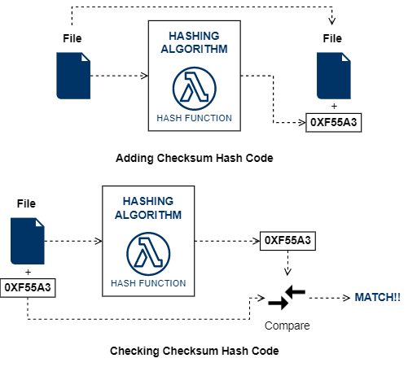
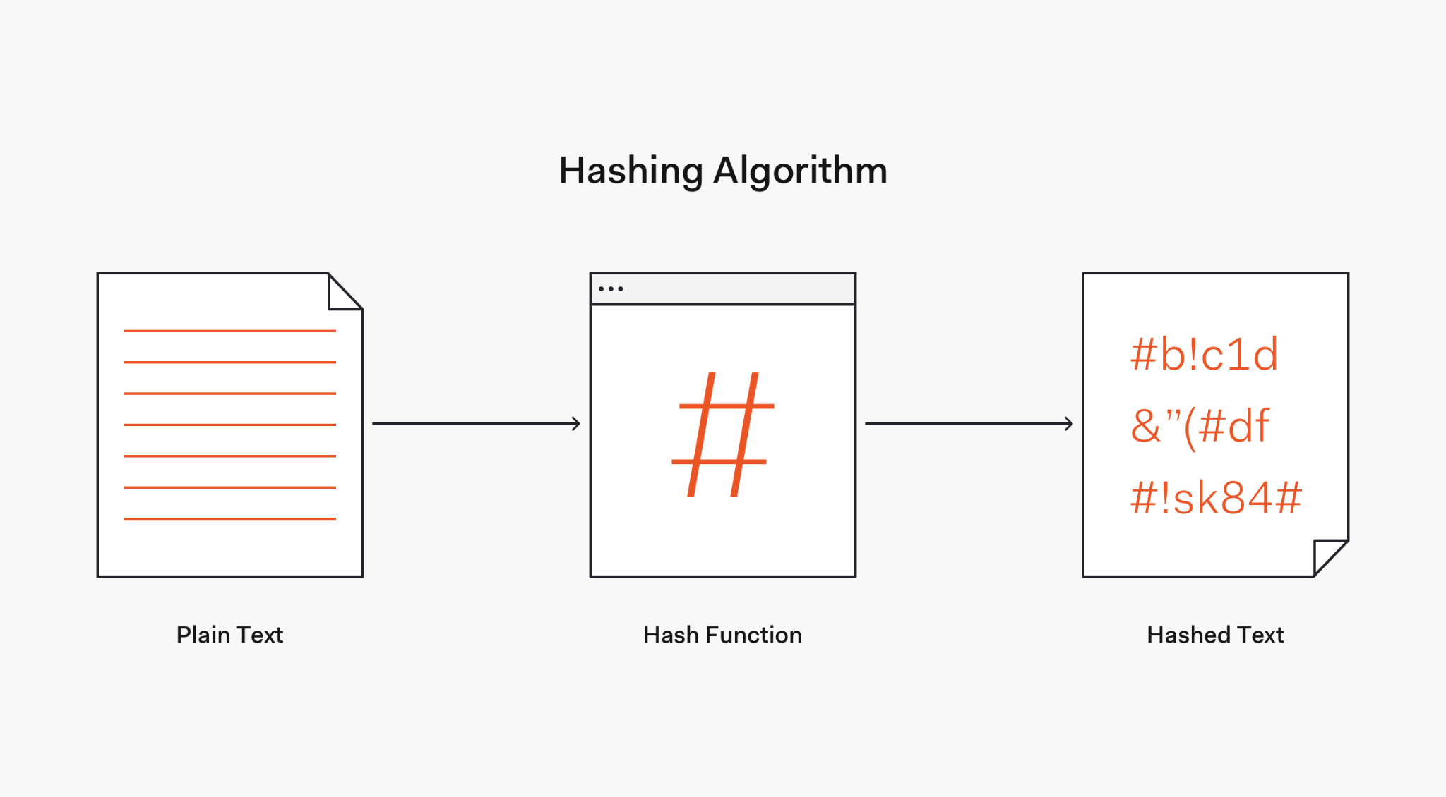
Examples
< Password Storage >
< File Checksum >
Notes:
마지막으로 강의는 비밀번호 저장을 예시로 들고 끝났는데
지금껏 살펴본 해시는 한 방향으로만 가능하기 때문에 해시값을 저장한다면 검증용으로 사용할 수 있다.
충돌의 우려도 있지만 잘 만든 해시함수는 무시해도 될 만큼의 확률이라고 한다.
그러면 관리자도 패스워드를 알지 못하게 된다.
또다른 예시로는 파일이나 소스코드의 체크섬을 들 수 있다.
패스워드와 같은 원리로 파일의 위변조 여부를 확인할 수 있다.

